Slide 1
Україна напередодні виборів: настрої виборців, перспективи політиків, політичні ризики
Олена Дерев’янко,
лідер think tank «Практика влади»,
віце-президент Української PR-Ліги,
д-р екон. наук

Slide 2
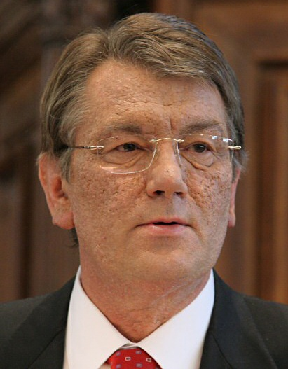
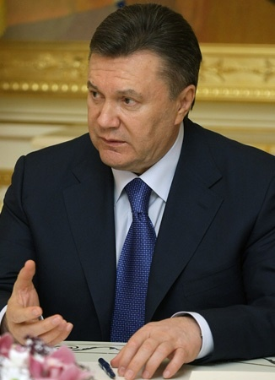
Цілі проекту
З’ясувати:
Що думають українські виборці про потенційних учасників президентських виборчих перегонів
Які риси, на думку українських виборців, мають бути притаманні лідеру нації

Slide 3
Параметри дослідження
Незалежне
Self-financed
Всеукраїнське
Статистична похибка — 3%
2100 респондентів, репрезентативна, статево-вікова квотна вибірка, кінець
травня — початок червня 2018
Стандартизоване face-to-face інтерв’ю, середня тривалість — 18 minutes

Slide 4
Портрет респондента (1)
23,4%
38,6% респондентів розмовляють у сім'ї переважно російською мовою; 35,8% переважно українською; 25,1% використовують обидві мови рівною мірою; менше 1% говорять іншими мовами
задоволені статусом у суспільстві
61,6%
тією чи іншою мірою цікавляться політикою; 19,9% цікавляться активно; 18,5% не цікавляться взагалі

Slide 5
Портрет респондента (2)
38,5%
Точно підуть голосувати тільки респонденти вікових категорій 35-44 (71,4% опитаних) і 55-64 (70,8% опитаних).
виборців не визначилися зі «своїм» кандидатом у Президенти
!!!
Категорія 45-54 вперше за останні роки перестала бути активною (підуть голосувати лише 26,3 %).

Slide 6
Портрет респондента: ті, хто ще не визначився
Чим молодший респондент, тим йому важче визначитися з вибором:
25-34 - 43,9% і 18-24 - 43,8%,
35- 44 - 39,9%, 55-64 - 38,2%,
45-54 - 34,1%,
65+ - 28,5%.
Ті, хто не визначився, частіше не задоволені своїм статусом у суспільстві та рівнем матеріальної забезпеченості.
Основним джерелом інформації дещо частіше є Інтернет, соціальні мережі та знайомі, рідше — газети і радіо.
Респонденти, які ще не визначилися, здебільшого хочуть бачити президентом країни політика, який виконує свої обіцянки (67,5%), є непідкупним, принциповим і справедливим (67,2%) та розбирається в тому, про що говорить (64,5%).

Slide 7
Методологія
3D політичного лідера – набори рис політиків:
Розум
Сила
Здатність завойовувати суспільну підтримку (емпатія)
Емпатія
(30, 25, 20)
Розум
Сила

Slide 8
Переваги 3D-методології
Традиційний підхід
Портрет ідеального кандидата
Мінімальне використання якостей, важливих в «епоху уваги» – тих, що характеризують здатність політика завойовувати суспільну підтримку
Хаотичний список різнопланових і різнорівневих за ступенем деталізації якостей
3D-методологія
3D-модель, багатовимірна оцінка
Рівнозначні набори якостей «сила», «розум», «емпатія»
Рівноцінні окремі якості, що входять до складу наборів якостей «сила», «розум», «емпатія»

Slide 9
Ви вважатимете політика сильним, якщо він/вона
Виконує обіцянки
Приймає складні рішення
Швидко діє у критичних ситуаціях
Досягає поставлених цілей
Має авторитет у суспільстві
Готовий піти на конфлікт
Має авторитет в очах західних політиків
Є фізично сильним
Є багатим

Slide 10
Ви вважатимете політика розумним, якщо він/вона
Розбирається в тому, що каже
Глибоко знає економіку
Має широкий кругозір
Високо оцінюється експертами
Знає іноземні мови
Одержав вищу освіту за кордоном
Має науковий ступінь
Використовує наукові терміни, цитати
Особисто пише популярні тексти

Slide 11
Ви симпатизуватимете політику, якщо він/вона:
Непідкупний, принциповий
Вміє виступати перед людьми
Робить добрі справи
Є харизматичним
Має почуття гумору
Має гарні манери
Талановитий
Гарний сім’янин
Має привабливу зовнішність

Slide 12
Культові політичні лідери: історичні постаті
Політик | Сила, % | Розум, % | Емпатія, %
Європа
Тетчер | 46,7 | 34,6 | 10,9
Світ
Кеннеді | 33,3 | 34,3 | 10,7
Рейган | 27,5 | 30,4 | 9,8
Кастро | 42,7 | 24,2 | 8,5

Slide 13
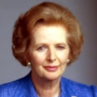
Культові політичні лідери: історичні постаті
Емпатія
Тетчер
Розум
Сила

Slide 14
Культові політичні лідери: історичні постаті
Емпатія
Кеннеді
Тетчер
Розум
Сила

Slide 15
Культові політичні лідери: історичні постаті
Емпатія
Рейган
Кеннеді
Тетчер
Розум
Сила

Slide 16
Культові політичні лідери: історичні постаті
Емпатія
Рейган
Кастро
Кеннеді
Тетчер
Розум
Сила

Slide 17
Сучасні західні політики
Політик | Сила, % | Розум, % | Емпатія, %
Європа
Меркель | 37,1 | 32,5 | 10,4
Макрон | 19,3 | 30,9 | 10,6
Світ
Трамп | 37,6 | 28,8 | 8,4
Путін | 29,7 | 21,9 | 5,2
Лукашенко | 36,4 | 25,8 | 10,4

Slide 18
Сучасні впливові іноземні політики
Емпатія
Меркель
Розум
Сила

Slide 19
Сучасні впливові іноземні політики
Емпатія
Макрон
Меркель
Розум
Сила

Slide 20
Сучасні впливові іноземні політики
Емпатія
Макрон
Трамп
Меркель
Розум
Сила

Slide 21
Сучасні впливові іноземні політики
Емпатія
Макрон
Путін
Трамп
Меркель
Розум
Сила

Slide 22
Сучасні впливові іноземні політики
Емпатія
Лукашенко
Макрон
Путін
Трамп
Меркель
Розум
Сила

Slide 23
Українські політичні лідери: історичні постаті й екс-президенти
Політик | Сила, % | Розум, % | Емпатія, %
Грушевський | 22,0 | 54,5 | 15,0
Скоропадський | 27,5 | 33,3 | 14,8
Петлюра | 28,1 | 32,4 | 13,5
Бандера | 36,4 | 29,1 | 13,4
Чорновол | 27,8 | 48,6 | 16,3
Кравчук | 15,1 | 42,7 | 18,4
Кучма | 32,4 | 33,9 | 16,8
Ющенко | 11,6 | 37,8 | 19,6
Янукович | 20,1 | 16,7 | 11,9
Sic! Лідер СРСР: Сталін (53,5; 24,6;6,9)

Slide 24
Потенційні учасники «президентських» виборчих перегонів в Україні

Slide 25
Стартові позиції потенційних кандидатів
Якби вибори Президента України відбувалися найближчої неділі, за кого б ви проголосували?
Юлія Тимошенко
Анатолій Гриценко
Петро Порошенко
Володимир Зеленський
Свій кандидат
Святослав Вакарчук
Володимир Гройсман
Юрій Бойко
Вадим Рабінович
Олег Ляшко
Олег Тягнибок
Надія Савченко
Андрій Білецький
Андрій Коболєв
Не визначилися
Жоден із потенційних кандидатів у Президенти України зараз не має підтримки навіть 10% виборців

Slide 26
Український політикум: сила
Кличко
Кучма
Тимошенко
Савченко
Гройсман
Порошенко
Янукович
Ляшко
Кравчук
Вакарчук
Ющенко
Зеленський

Slide 27
Український політикум: розум
Порошенко
Кравчук
Зеленський
Ющенко
Кучма
Вакарчук
Тимошенко
Гройсман
Ляшко
Янукович
Савченко
Кличко

Slide 28
Український політикум: емпатія
(«Хороша людина, я би допоміг у складній життєвій ситуації»)
Вакарчук
Зеленський
Гройсман
Ющенко
Ляшко
Кравчук
Савченко
Кучма
Кличко
Тимошенко
Янукович
Порошенко

Slide 29
3D сучасних українських політиків
Політик | Сила, % | Розум, % | Емпатія, %
Порошенко | 17,9 | 37,3 | 8,3
Тимошенко | 27,7 | 28,2 | 11,0
Вакарчук | 12,4 | 29,4 | 29,9
Зеленський | 9,7 | 34,8 | 28,8
Гройсман | 19,3 | 23,3 | 16,5
Ляшко | 14,9 | 16,0 | 15,6
Кличко | 41,2 | 5,2 | 11,9
Савченко | 26,7 | 10,5 | 14,2
Sic! Саакашвілі (17,6; 22,5; 23,0)

Slide 30
3D українських політиків
Емпатія
Порошенко
Розум
Сила

Slide 31
3D українських політиків
Емпатія
Порошенко
Тимошенко
Розум
Сила

Slide 32
3D українських політиків
Вакарчук
Емпатія
Порошенко
Тимошенко
Розум
Сила

Slide 33
3D українських політиків
Вакарчук
Емпатія
Зеленський
Порошенко
Тимошенко
Розум
Сила

Slide 34
3D українських політиків
Вакарчук
Емпатія
Зеленський
Гройсман
Порошенко
Тимошенко
Розум
Сила

Slide 35
3D українських політиків
Вакарчук
Емпатія
Зеленський
Ляшко
Гройсман
Порошенко
Тимошенко
Розум
Сила

Slide 36
3D українських політиків
Вакарчук
Емпатія
Зеленський
Ляшко
Гройсман
Кличко
Порошенко
Тимошенко
Розум
Сила

Slide 37
3D українських політиків
Вакарчук
Емпатія
Зеленський
Ляшко
Савченко
Гройсман
Кличко
Порошенко
Тимошенко
Розум
Сила

Slide 38
Кандидати очами електорату
Тимошенко | глибоко знає економіку, непідкупна / принципова / справедлива, розбирається в тому, про що говорить, має широкий кругозір, вміє виступати перед людьми, робить добрі справи, чуйна до потреб людей
Порошенко | приймає складні рішення, вміє виступати перед людьми, розбирається в тому, про що говорить, робить добрі справи, чуйний до потреб людей, високо оцінюється відомими експертами, харизматичний ! Для симпатиків Порошенка риса «виконує обіцянки» є менш важливою
Ляшко | має широкий кругозір, вміє виступати перед людьми, розбирається в тому, про що говорить, глибоко знає економіку, вміє приймати складні рішення, готовий піти на конфлікт, якщо це потрібно, вміє досягати цілей, непідкупний та принциповий, справедливий, харизматичний

Slide 39
Кандидати очами електорату
Зеленський | виконує свої обіцянки, непідкупний / принциповий / справедливий, глибоко знає економіку, домагається поставлених цілей, має широкий кругозір, вміє виступати перед людьми
Вакарчук | домагається поставлених цілей, оперативно діє в критичних ситуаціях, має авторитет серед відомих зарубіжних експертів, талановитий
Гройсман | глибоко знає економіку, харизматичний, має авторитет у суспільстві

Slide 40
Український популізм: у головах виборців
Український популізм — НЕ риторика політиків, а когнітивний дисонанс у суспільстві
Найсильнішим політичним лідером назвали Віталія Кличка (41,2% опитаних), хоча зовнішню фізичну силу як ознаку сильного політика вибрали лише 3,6% респондентів, а основними рисами сильного політика називають виконання обіцянок — 65,4%, здатність приймати складні рішення — 48 , 6% і оперативно діяти в критичних ситуаціях — 39,8%.
Володимира Зеленського сприймають як розумного та непідкупного кандидата, зокрема завдяки ролям президентів у телевізійних шоу й телесеріалі «Слуга народу».

Slide 41
N-вимірність політикуму
1D Україна:
Леонід Кравчук (розум);
Петро Порошенко (розум, низька емпатія);
Святослав Вакарчук (емпатія, низькі лідерські якості).
2D Україна:
Леонід Кучма (сила, розум);
Віталій Кличко (сила, емпатія, при цьому низькі оцінки інтелекту);
Юлія Тимошенко (сила, розум, при цьому низька емпатія);
Володимир Зеленський (емпатія, розум, при цьому низькі лідерські якості).
2D—3D Світ
Дональд Трамп (сила, розум) — превалює сила;
Маргарет Тетчер (сила, розум) — еталонний приклад комбінації цих якостей, високі показники, при нормальному рівні емпатії;
Джон Кеннеді — збалансований варіант, еталон тривимірного політика: поєднання всіх трьох факторів за різними віковими категоріями.

Slide 42
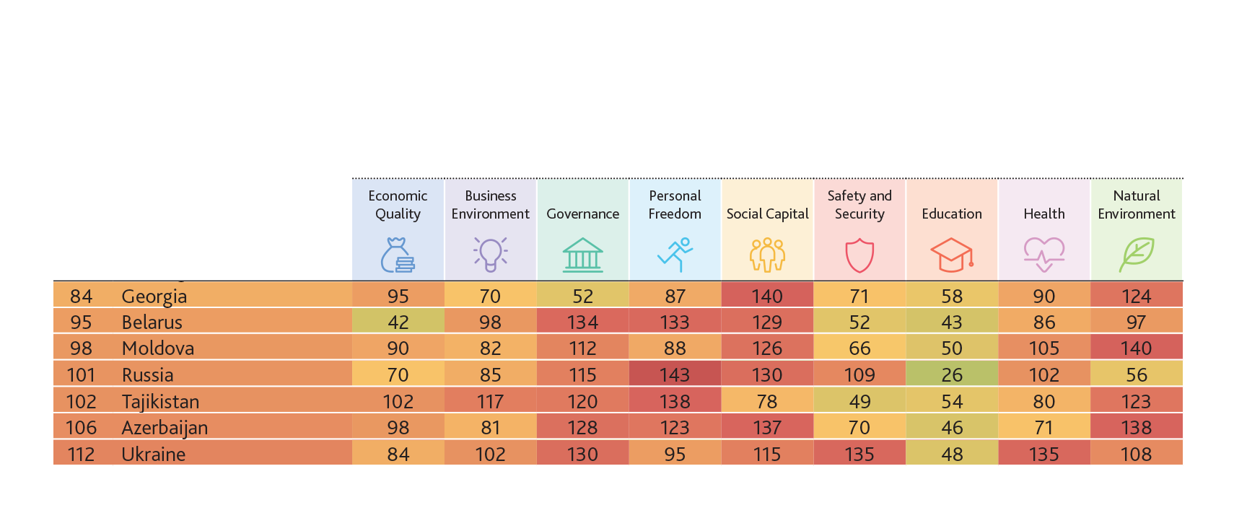
Український популізм: економіка має значення
Економічні причини – низький рівень добробуту, а не зростання майнового розшарування в суспільстві, як вважає низка західних експертів стосовно країн ЄС

Slide 43
Запит виборців: популізм
Запит виборців на політиків-популістів:
43.8%
34.8%
вміє виступати перед людьми
харизматичний

Slide 44
Запит виборців: «сильна рука»
39.8%
Запит на рішучих вольових політиків
оперативно діє у критичних ситуаціях
48.6%
39.3%
приймає складні рішення
досягає поставлених цілей

Slide 45
Висновки
Українські виборці навіть за умови чесних виборів схильні обирати популістів і «сильну руку», що обумовлює ризик приходу до влади політичних сил, орієнтованих на подальшу дестабілізацію та відхід від демократичних принципів державного управління.
Вибори-2019 — НЕ ЗНАКОВИЙ РУБІЖ, ми повинні дивитися далі, враховуючи стан суспільної свідомості.
Не має значення, про яку форму правління йдеться, влада буде персоналізована в очах виборців.
Західні партнери — чи не єдиний стримувальний фактор у цій ситуації. Правильні поради стимулюватимуть правильні рішення та правильні дії.

Slide 46
ДЯКУЮ
ЗА УВАГУ!

